Slide 1

大巴扎机宝认卡
青铜起中型

Slide 2
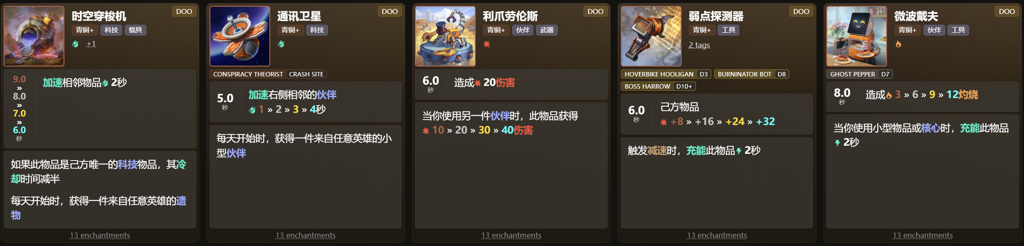
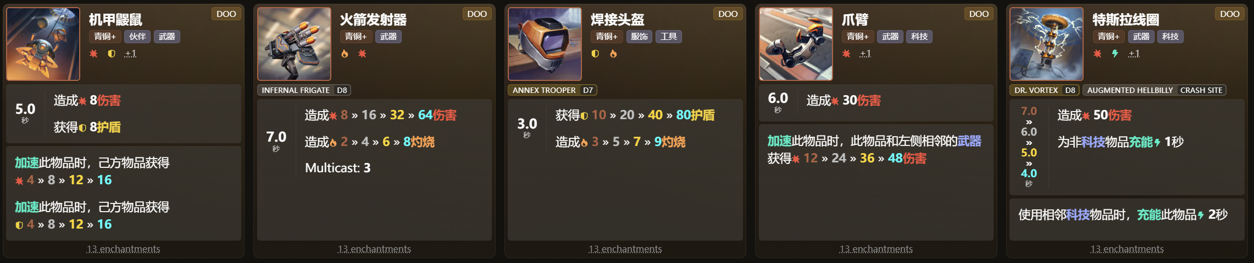
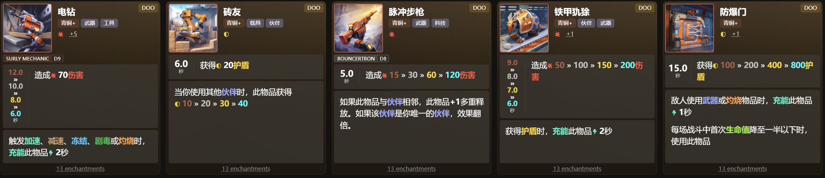

Slide 3
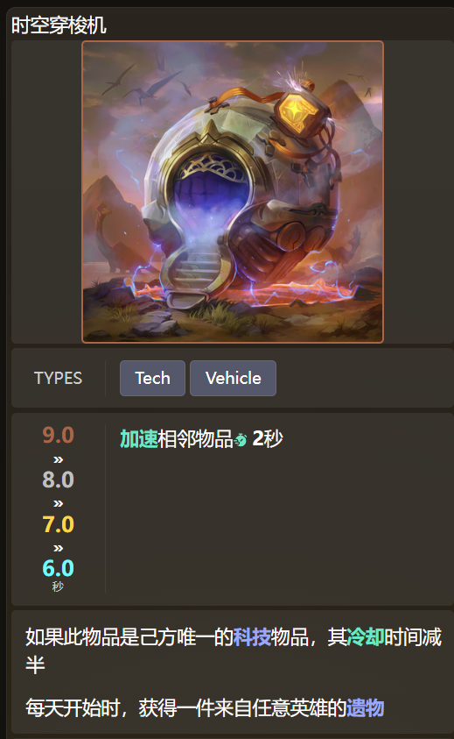
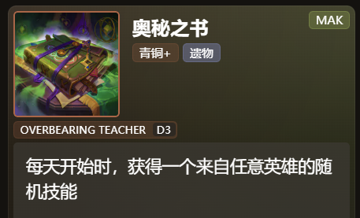
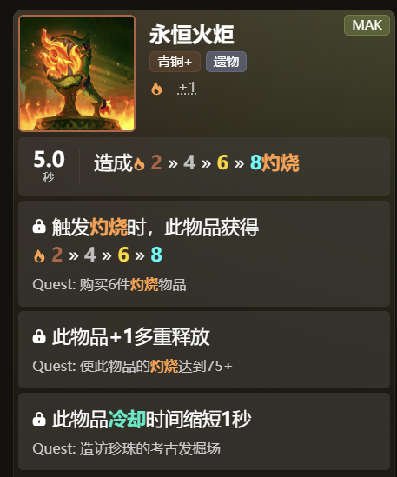
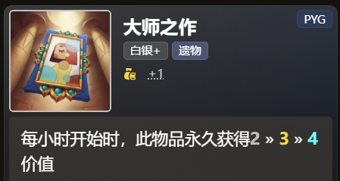
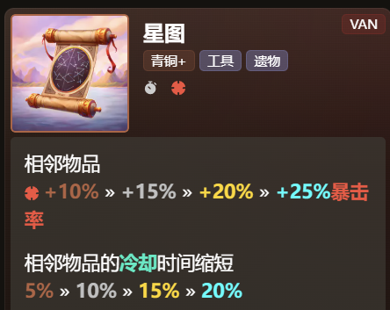
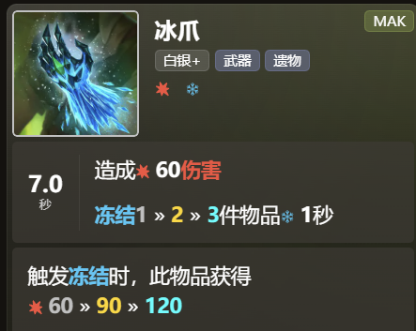
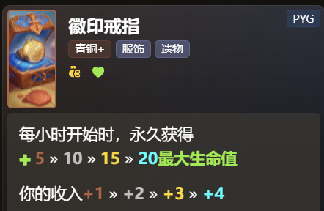
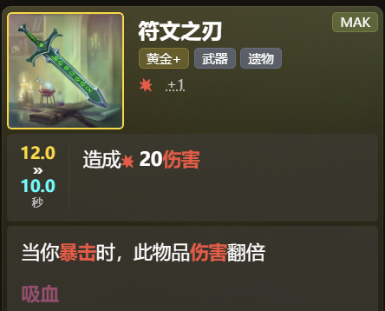
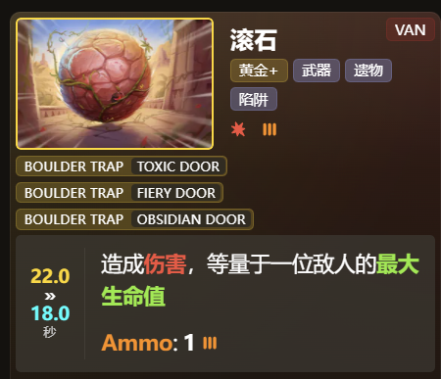
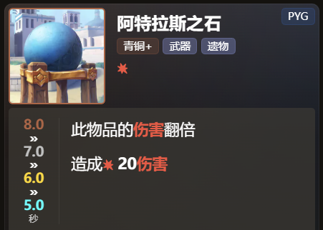
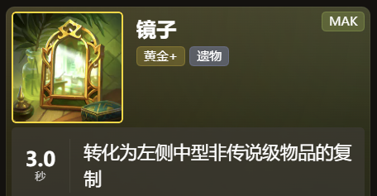
超级无敌经济牌，没有理财的时候见到就抓
前期可以上场打架（不要忽视四秒加速两个2）
能发终端、能发进怒、能发很多钱
白银起有大型，留三格
俗称穿梭机、时光机

Slide 4
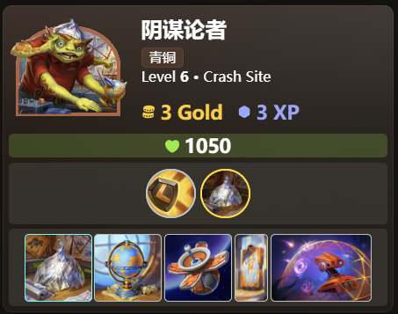
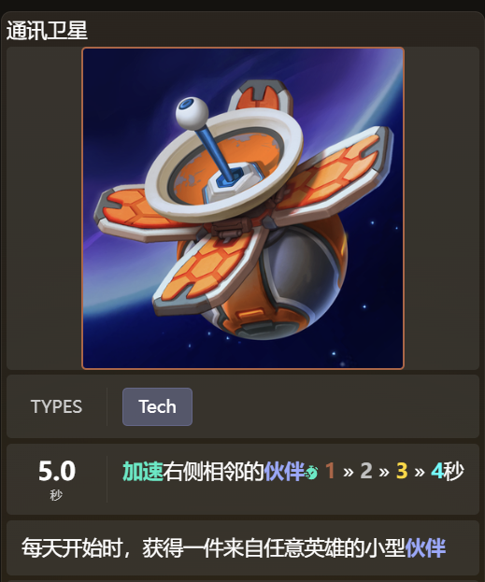
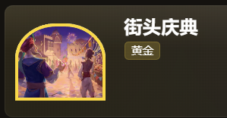
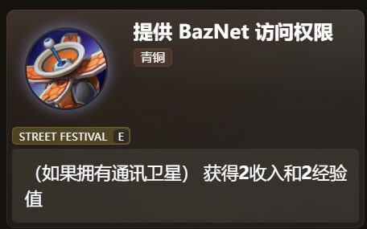
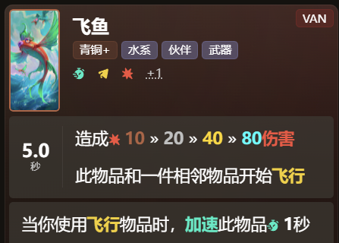
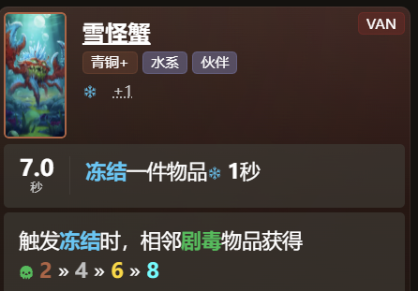
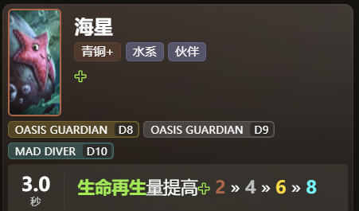
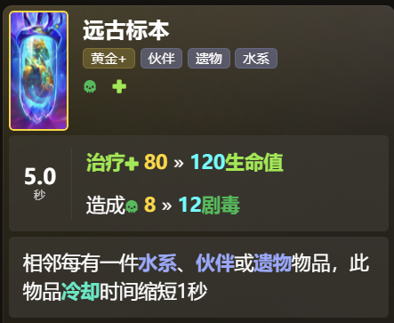
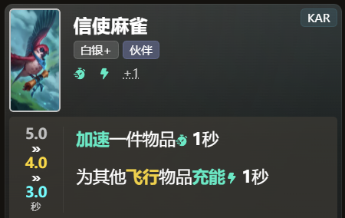
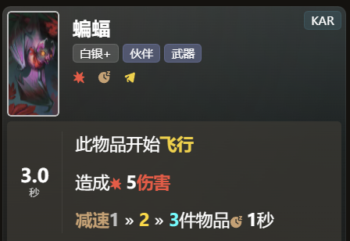
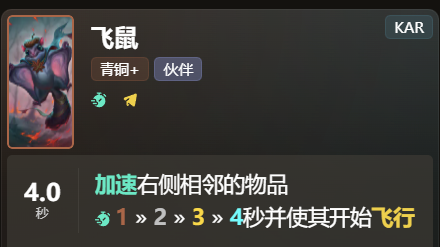
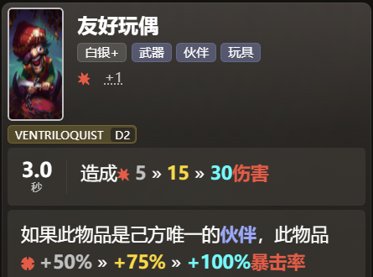
理财
尽量不要上卫星打架
街头庆典有2经验
俗称卫星

Slide 5
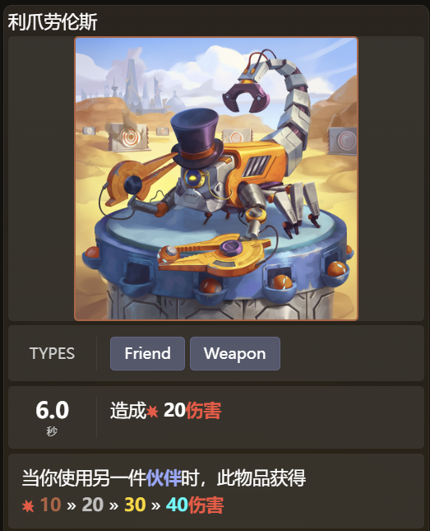
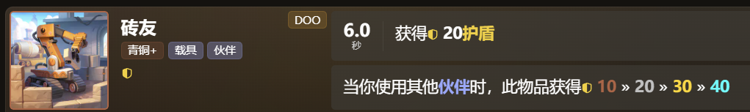
前期配合一堆伙伴往上丢就好了
需要吃一点运转
不建议和砖友一起上
俗称蝎子、劳伦斯

Slide 6
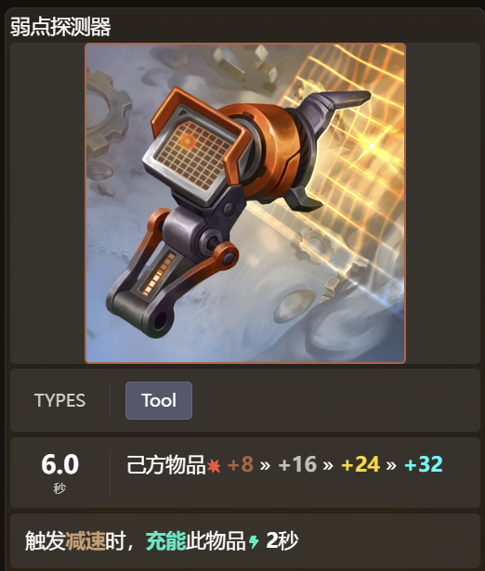
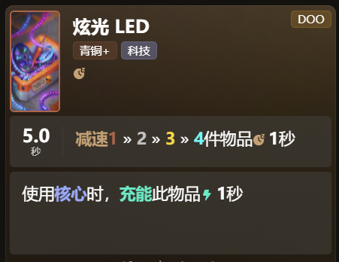
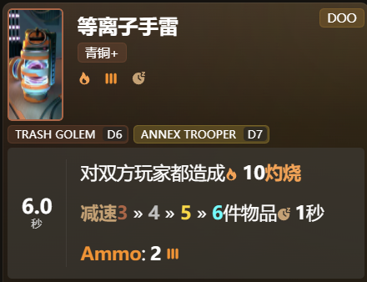
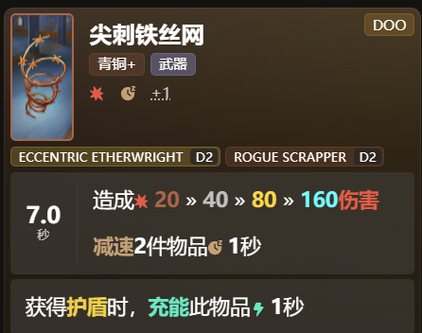
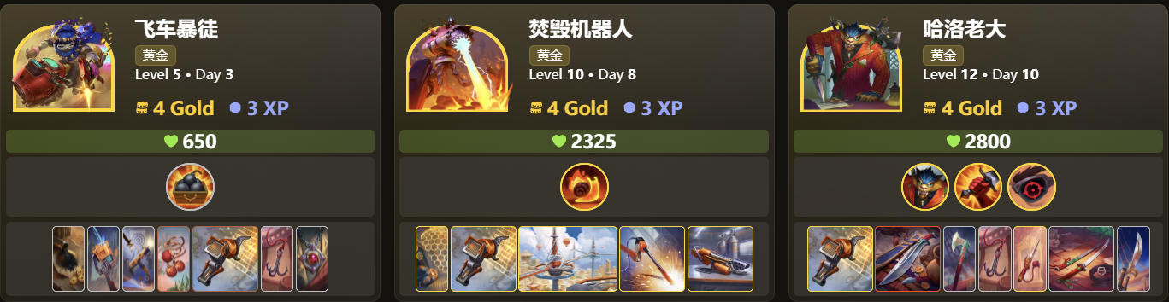
好用的通用数值成长牌
配合减速、配合武器
俗称弱点

Slide 7
在黄金传送门事件可以选择重ROLL三个选项
不建议在没有合适的技能/高超的走位的
情况下用这个玩意儿打大后期
俗称弱点

Slide 8
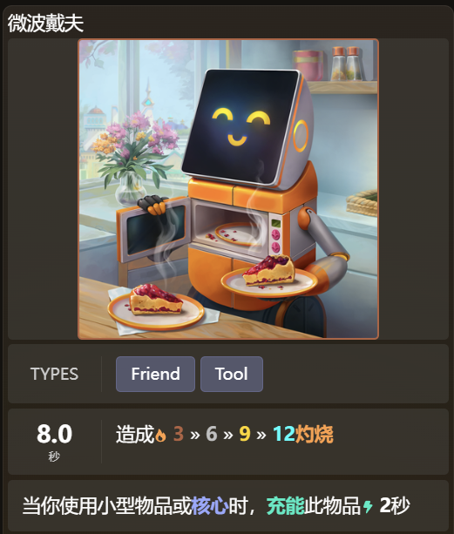
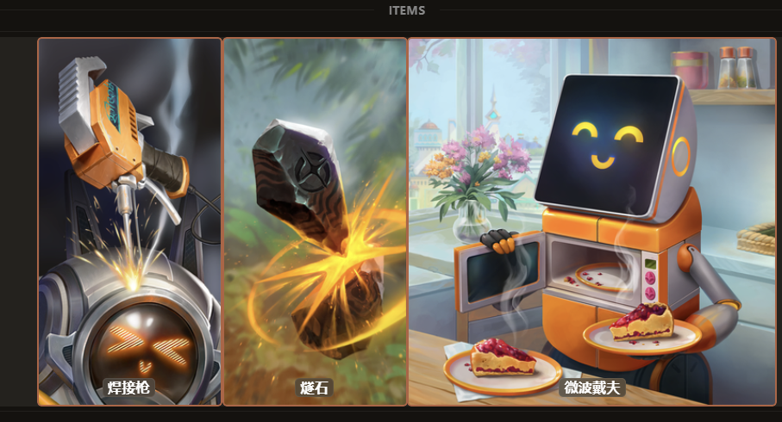
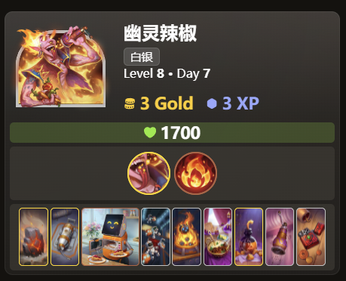
养基础火（火技能、火loot、火射线）
火开好帮手
辅助运转、上火
俗称戴夫、微波炉

Slide 9
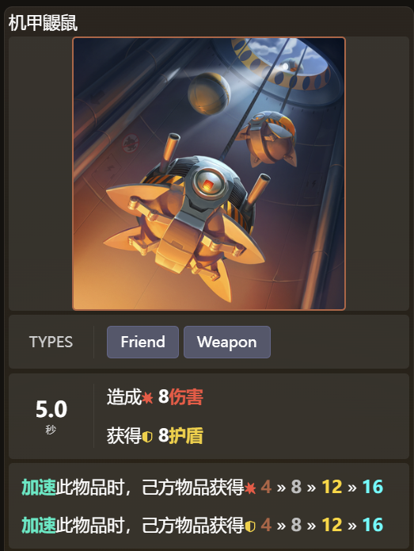
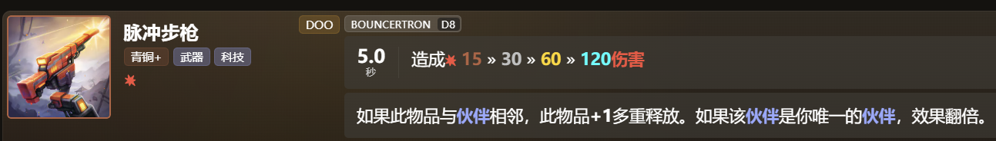
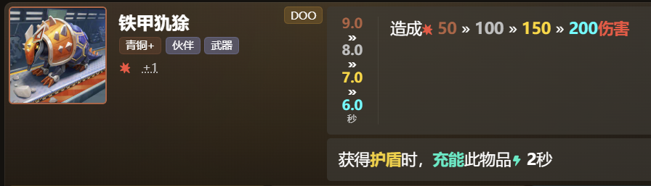
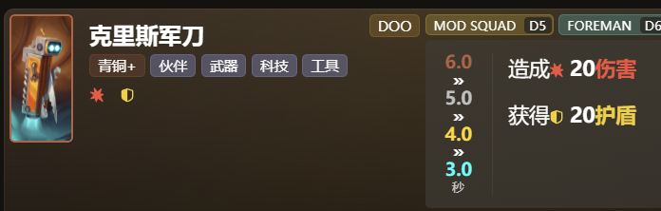
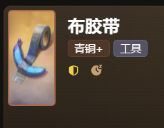
吃加速
也是机宝为数不多的成长牌
俗称鼹鼠

Slide 10
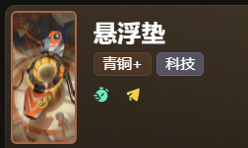
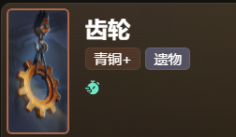
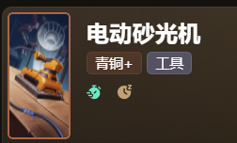
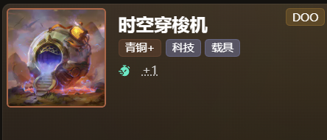
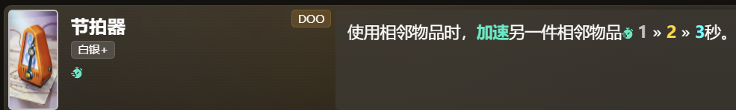
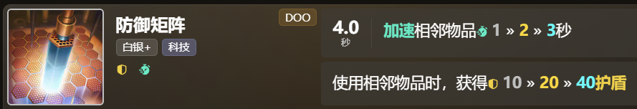
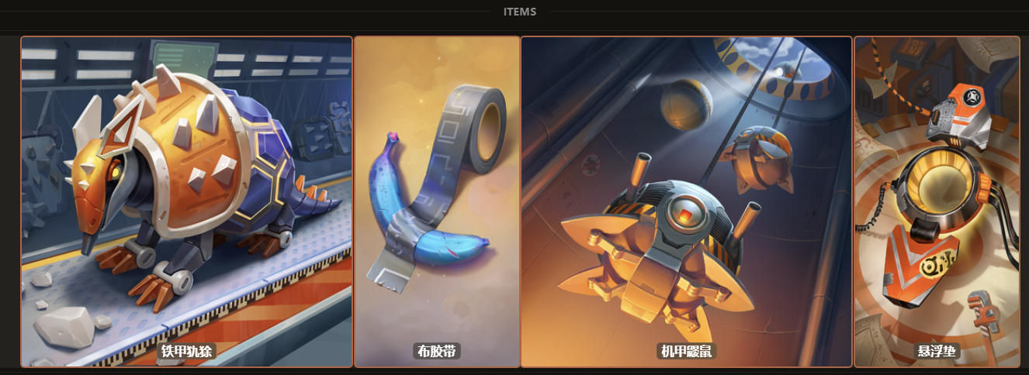
俗称鼹鼠

Slide 11
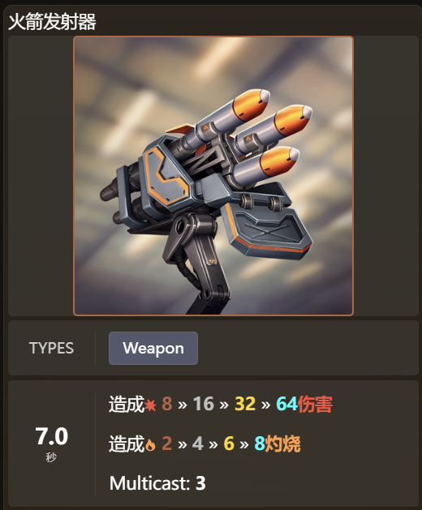
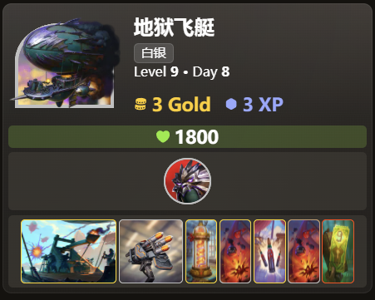
给你提供一点数值
可以吃到三倍加攻和加火
辅助火开上火
最好是吃点加速
俗称火箭炮、火箭筒

Slide 12


三秒的盾频率、三秒的火频率
火开辅助上火
廉价服饰词条来源
俗称头盔

Slide 13



时代的眼泪
如果你有合适的配置可以打前几天
建议早点丢掉，不然容易走向错误的道路

Slide 14





打工好牌
左边一个科技右边一个科技
不一定强求只有三个科技
俗称特斯拉、线圈

Slide 15




将异常频率转化为输出
火开辅助破盾
辅助运转

Slide 16


也是配合一堆伙伴往上丢就好了
需要吃一点运转
不建议和蝎子一起上
俗称砖砖

Slide 17



单伙伴情况下五秒提供三个攻击频率
是科技
给三连发养攻击力也是一种出路
俗称三连发（注意与焊接枪区分）

Slide 18

还不错的基础数值
双鼠
盾体系的运转辅助、伤害来源
俗称鼠、犰狳

Slide 19

缺防的时候往那里一放就好了
俗称大门

Slide 20
感谢观看

